Slide 1
PROJET 1 - Test du service cognitif de Microsoft Azure
Charles Lieu

Slide 2
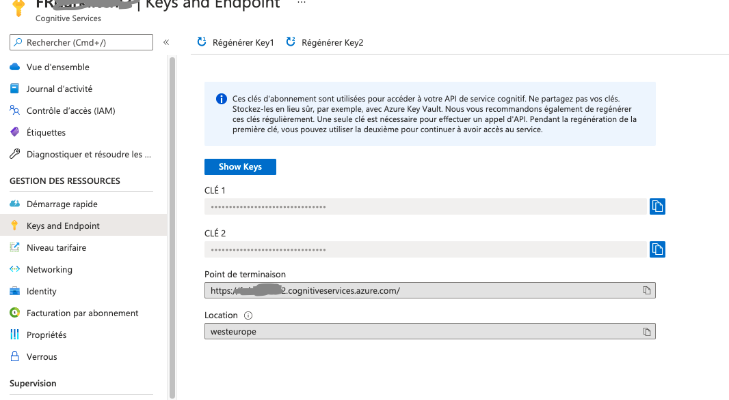
Etape 1 – Creation d’un Endpoint Cognitive Services sur MS Azure

Slide 3
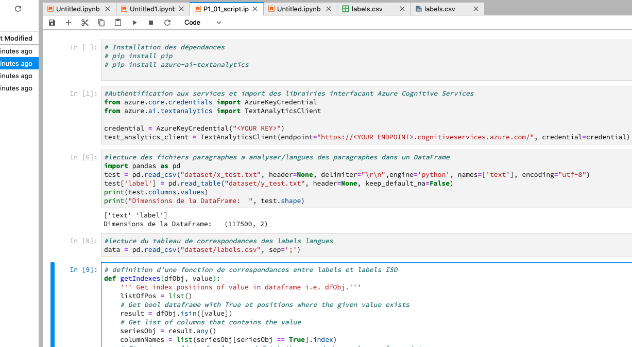
Etape 2 – Elaboration du script python sur Jupyter

Slide 4
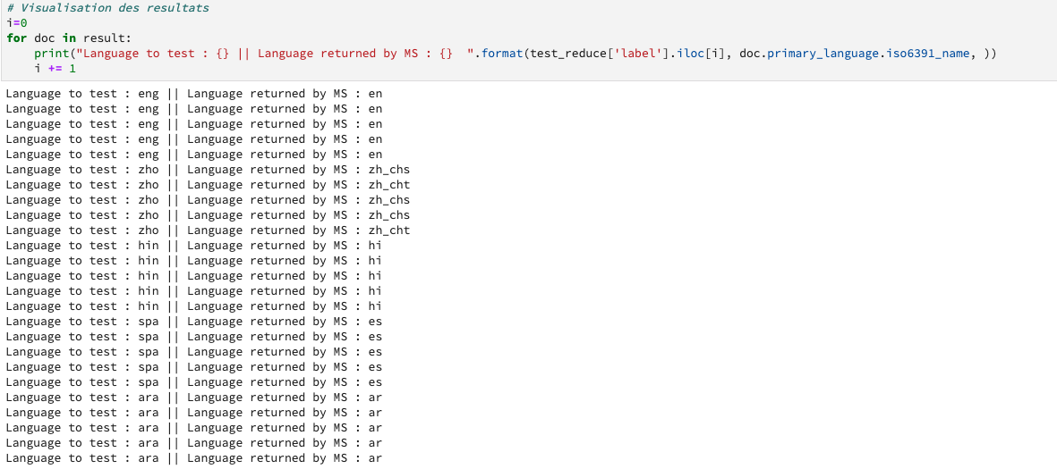
Etape 3 – Validation des resultats

